Slide 1

Time-management tool for Android & iOS
KMU Software Capstone Project
16조 김현서, 이선용, 이주윤, 이헌수, 함석민

Slide 2
INDEX
1
4
프로젝트 개요
역할 분담
2
5
소프트웨어 설계
피드백 및 반영사항
3
6
구현
추후 계획

Slide 3
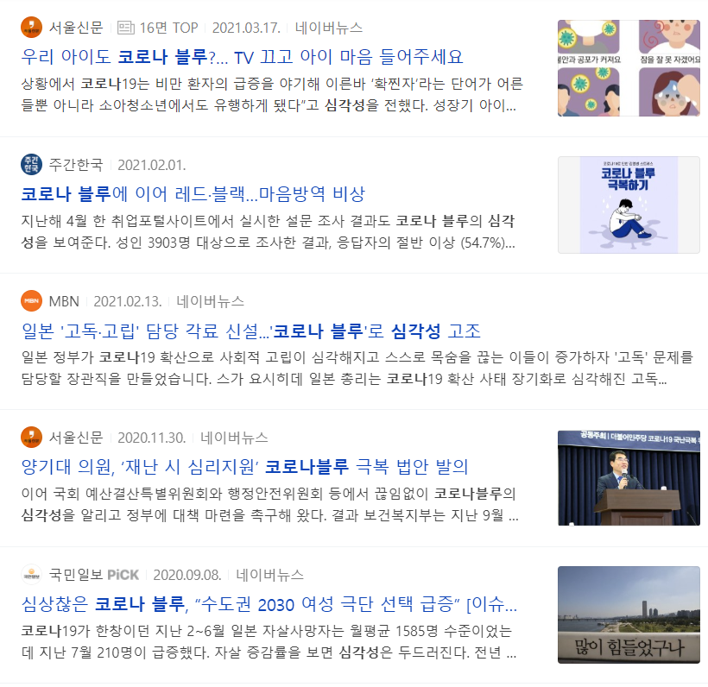
프로젝트 개요
코로나 사태가 장기화 되며 코로나 블루 같은 우울증을 겪는 사람이 증가했다.

Slide 4



프로젝트 개요
학생들을 대상으로 한다.
캘린더에서 정한 약속들을 효율적으로 관리한다.
로그인 후 간편하게 약속을 정한다.

Slide 5

소프트웨어 설계
약속 신청
Management Objectives
사용자 1
Sign-in
Project Objectives
친구 추가
약속 관리
Customer Objectives
사용자 2
Sign-in
알림, 메시지

Slide 6
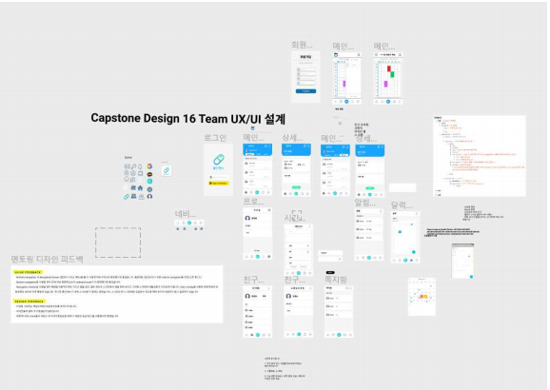
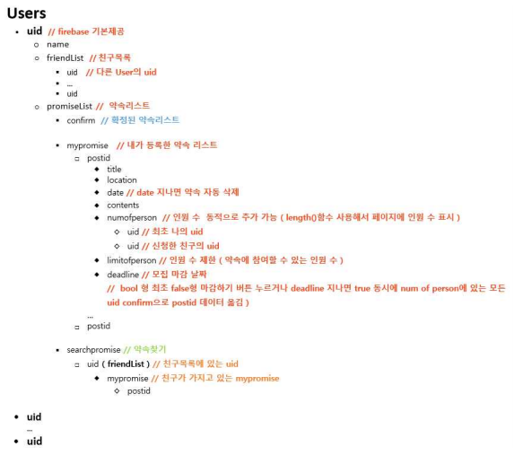
Why Flutter?
소프트웨어 설계

Slide 7
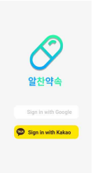
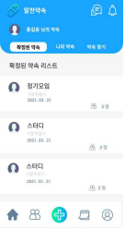
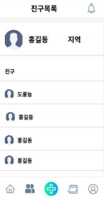
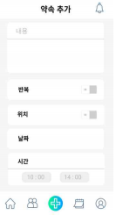
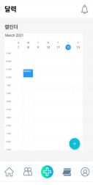
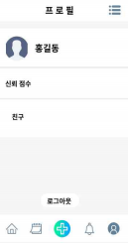
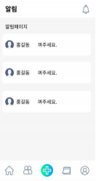
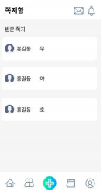
구현

Slide 8
역할 분담
김현서
이선용
이주윤
이헌수
함석민
Student ID: 20175161
Student ID: 20163139
Student ID: 20163145
Student ID: 20163147
Student ID: 20163174
Role
UI/UX 디자인
Role
Front-End 개발
Role
DB 설계 및 구현
Role
Front-End 개발
Role
PM

Slide 9




피드백 및 반영사항
Before
After
Function Feedback
2개의 Navigation
개발 편의성
Navigation 통일
현재 화면 상태 표시
유저 편의성
UI/UX
Feedback
타일에 그림자
통일감 ↓
아이콘 둥글기 차이
그림자 삭제
통일감 ↑
아이콘 둥글기 통일
Design
Feedback

Slide 10
추후 계획
SNS 연동을 통한 회원가입
채팅
리스트의 공개/비공개 설정 가능
약속장소 일일 코로나 확진자 수
구글맵api를 이용한 중간 장소 선정
매칭 시스템

